Slide 1

Flexbox Grid CSS
Introducción
Jaime Salas – Lemoncode.net

Slide 2

Una nueva esperanza…
Cuando maquetamos HTML con CSS esta puede ser nuestra sensación:

Slide 3
Una nueva esperanza…
Los distintos modos de maquetación CSS que tenemos
Block Layout
Inline Layout
Table Layout
Positioned Layout
¿Y float?

Slide 4
Una nueva esperanza…
Espacio a lo largo de una fila o columna
FLEXBOX
GRID
Espacio a lo largo eje horizontal y vertical

Slide 5
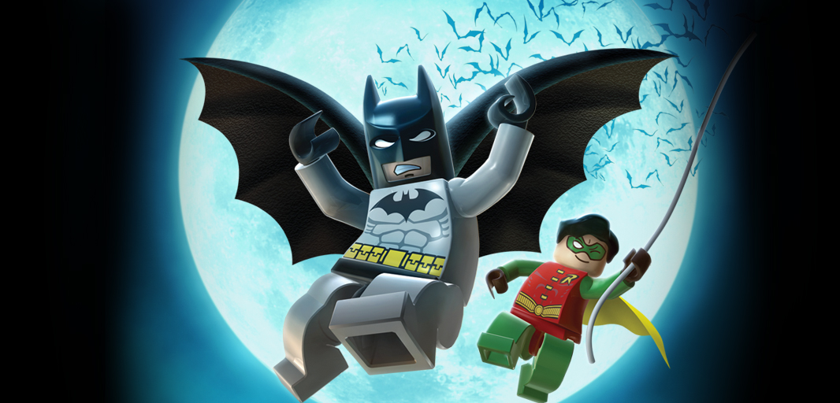
Una nueva esperanza…
Diseñados para trabajar juntos

Slide 6
¿ Qué es Flexbox?
Es un nuevo modo de maquetación en CSS3
Aporta simplicidad y limpieza con respecto a lo existente
Soporte total en todos los navegadores modernos

Slide 7
Principios Flexbox
Consiste en un contenedor flex que contiene flex items
ITEM
ITEM
ITEM
ITEM
CONTENEDOR

Slide 8
Principios Flexbox
El contenedor flex puede estar dispuesto en horizontal o vertical

Slide 9
Principios Flexbox
Podemos jugar con la disposición de los elementos en horizontal

Slide 10
Principios Flexbox
Podemos jugar con la disposición de los elementos en vertical

Slide 11
Principios Flexbox
Generar nuevas filas en función del ancho

Slide 12
Ejemplos Flexbox
Carrusel
Footer

Slide 13
¿ Qué es CSS Grid?
Herramienta de diseño en dos dimensiones
Se puede utilizar para conseguir distintas maquetaciones
Habilidad para utilizar filas y columnas

Slide 14
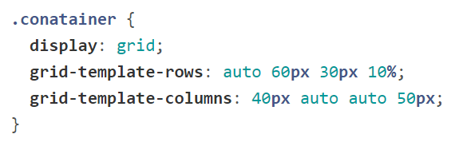
Principios Grid
auto
60px
30px
10%
40px
auto
auto
50px

Slide 15
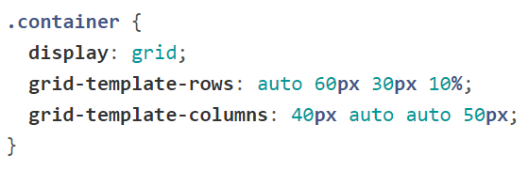
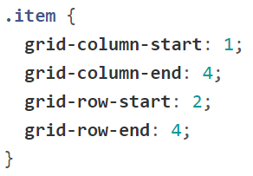
Principios Grid
1
2
3
4
5
1
auto
2
60px
3
30px
4
10%
5
40px
auto
auto
50px

Slide 16
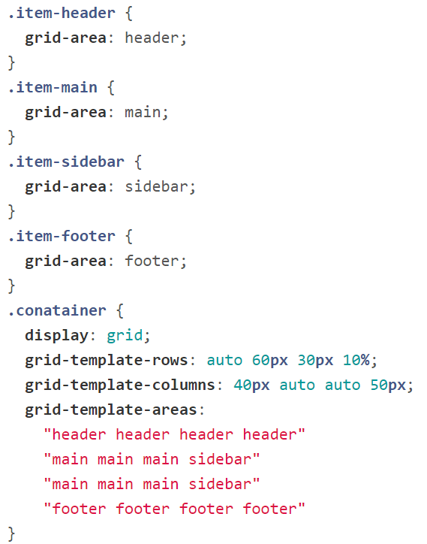
Principios Grid
auto
60px
30px
10%
40px
auto
auto
50px

Slide 17
Ejemplo Flexbox + Grid
Jugando con Flexbox + Grid

